Slide 1
軟體工程 Team Project Proposal
第一組
PCMAN
FTP檔案傳輸伺服器

Slide 2
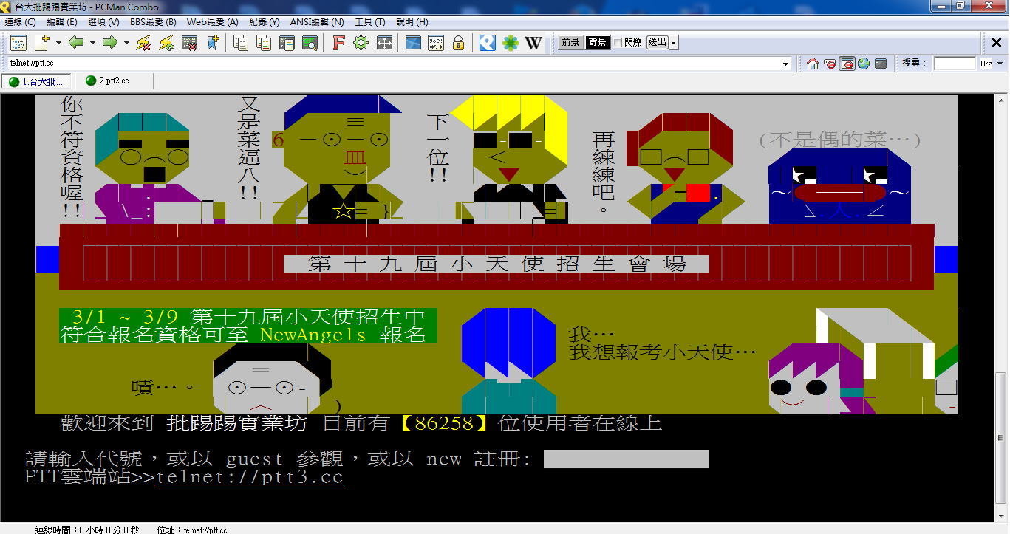


PCMAN
From OpenFoundry
http://www.openfoundry.org/
以C++作為開發語言
http://svn.openfoundry.org/pcman/2007.06.03/
總共約二~三萬行程式碼
執行環境為Visual studio (Windows)
但原碼需用VC++6.0或Visual studio 2005專案開啟
不支援64bit環境

Slide 3
Team Project提案
開發者面
將整個程式進行整合和版本更新，使得程式架構更加清晰且易維護
根據課程需求，對部份進行重新設計
增加更有說明性的關鍵註釋
使用者面
修復各種亂碼BUG，加強對各國語言支持功能
修復連線不穩定BUG
新增PCMAN工具欄和頁面與字體大小調整功能
PCMAN在ptt發文時自動將文章備分於檔案或po到FB上
將別人的文章備份時也可備份到檔案或寄到朋友的電子信箱
影片連結或圖片連結可以自動顯示，不用再額外點開連結

Slide 4
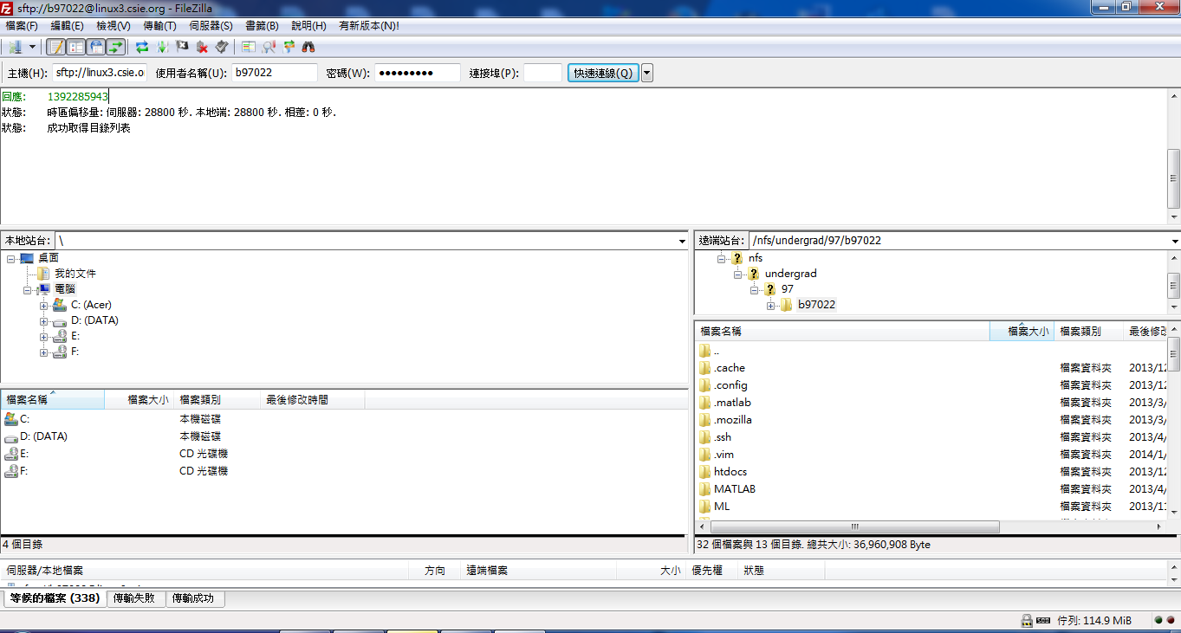
Filezilla
Filezilla為一個方便、快速的軟體，支援使用者可以輕鬆藉由FTP協定，存取在Server上的檔案
https://filezilla-project.org/
以C++作為開發語言，初始版本 2001/06/22 釋出
共約七萬多行
操作方式直覺，可以排隊上傳、下載，並支援檔案拖曳的功能
作業系統:支援 Windows , Linux , Mac OS X

Slide 5
Team Project提案
結合客戶端與伺服器端，提供使用者一個整合兩種功能的FTP軟體
伺服器端與本地端，資料同步功能
定時自動更新檔案清單

Slide 6
參考資料
OpenFoundry
http://www.openfoundry.org/
Filezilla官方網站
https://filezilla-project.org/
Wiki介紹
http://en.wikipedia.org/wiki/FileZilla

